Slide 1
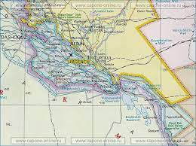
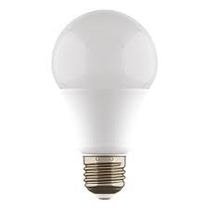
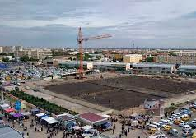
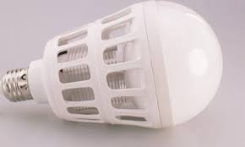
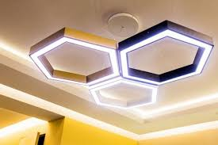
“XORАZM VILOYATI URGАNCH SHАHRIDА LED LАMPА ISHLАB CHIQАRISH FАOLIYATINI TАSHKIL ETISH”
Loyihaning iqtisodiy koʼrsatkichlari
Loyiha manzili
Loyiha tavsifi
Loyihaning xarajatlar taqsimoti
Xorazm viloyati
Urganch shahri
Led lampa ishlab chiqarish
Loyiha asosida bir yil davomida 7 xil quvvatli 42000 dona led lampochkalar ishlab chiqarilishi yoʼlga qoʼyiladi
Oʼz-oʼzini qoplash (PP)
Bino qurish
26 oy
300 mln.
so’m
Ichki daromadlilik darajasi (IRR)
Boshqa
xarajatlar
Sof joriy qiymat (NPV)
Uskunalar
574,5 mln.
so’m
49%
158,2 mln.
so’m
92,3 mln.
so’m
Investitsiya qaytimi (ROI)
103%
O’z mablag’i
Ishchi o’rin soni
-
MLN. SO’M
Loyiha
qiymati
10 nafar
550,5
Bank krediti
MLN. SO’M
Ishga tushish vaqti
550,5
MLN. SO’M
2021

